Slide 1
Perceptron and MLP
Prof. Hyerim Bae
Department of Industrial Engineering, Pusan National University
hrbae@pusan.ac.kr

Slide 2
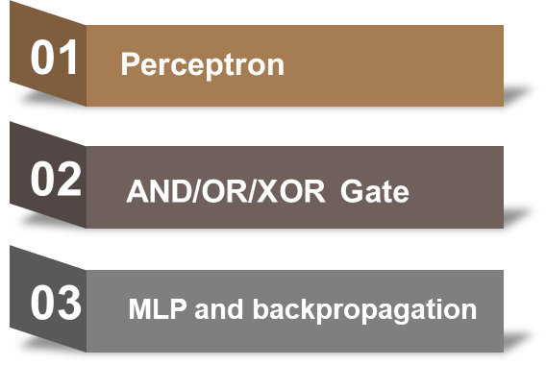
목차

Slide 3
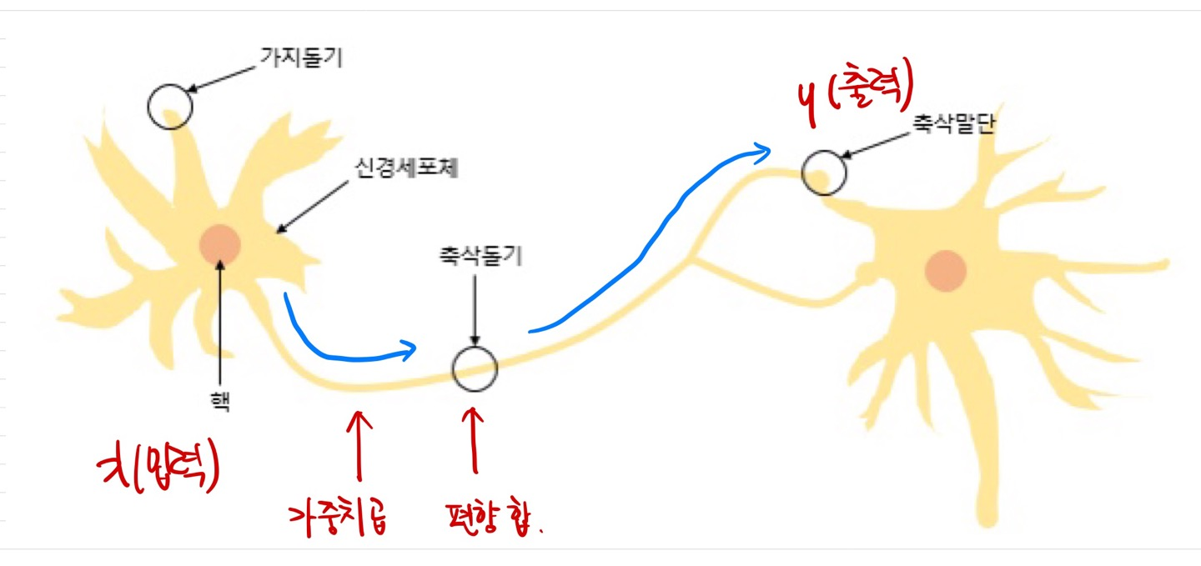
인공신경망의 개념
인공신경망: 뇌를 구성하는 신경 세포, 즉 뉴런(neuron)의 동작 원리에 기초한 구조
뉴런의 동작 원리
가지돌기에서 신호를 받아들이고, 이 신호가 축삭 돌기를 지나 축삭 말단으로 전달 됨(신호가 축삭 돌기를 지나는 동안 약해져서 축삭 말단까지 전달되지 않거나, 강하게 전달되기도 함)
축삭 말단까지 전달된 신호는 연결된 다음 가지돌기로 전달
뉴런의 동작원리를 머신러닝에 적용
가지돌기에서 신호를 받아들이고 => 데이터 입력
축삭 돌기를 지나 축삭 말단으로 전달 => 가중치를 곱하고 편향을 더한 값을 활성화 함수로 전달
축삭 말단까지 전달된 신호는 연결된 다음 가지돌기로 전달 => 이전 layer의 출력이 다음 layer의 입력으로 전달

Slide 4
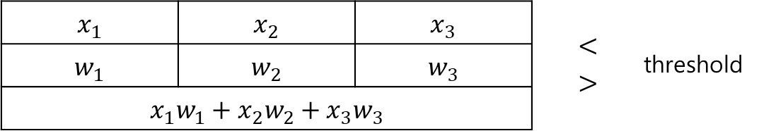
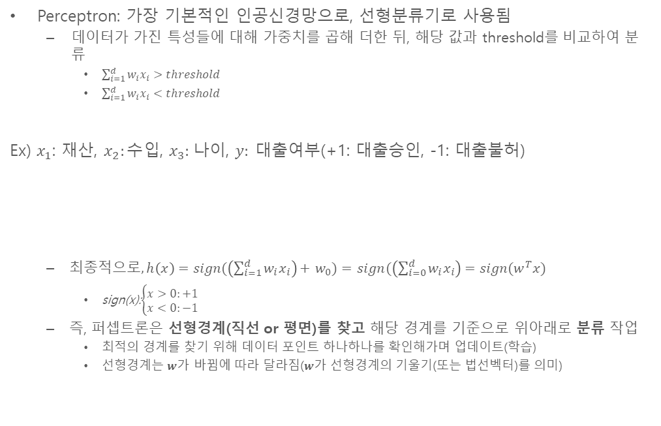
퍼셉트론(Perceptron)의 개념
Perceptron: 가장 기본적인 인공신경망으로, 선형분류기로 사용됨
데이터가 가진 특성들에 대해 가중치를 곱해 더한 뒤, 해당 값과 threshold를 비교하여 분류
$\sum_{i=1}^{d}{w_{i}x_{i}>threshold}$
$\sum_{i=1}^{d}{w_{i}x_{i}<threshold}$
Ex) $x_{1}$: 재산, $x_{2}:수$입, $x_{3}:$나이, $y: 대$출여부(+1: 대출승인, -1: 대출불허)
최$종적으로, h\left(x\right)=sign(\left(\sum_{i=1}^{d}{w_{i}x_{i}}\right)+$ $w_{0})=$ $sign(\left(\sum_{i=0}^{d}{w_{i}x_{i}}\right)=sign(w^{T}x)$
sign(x):$\left\{\begin{aligned}x>0:+1 \\ x<0:−1\end{aligned}\right.$
즉, 퍼셉트론은 선형경계(직선 or 평면)를 찾고 해당 경계를 기준으로 위아래로 분류 작업
최적의 경계를 찾기 위해 데이터 포인트 하나하나를 확인해가며 업데이트(학습)
선형경계는 $w$가 바뀜에 따라 달라짐($w가$ 선형경계의 기울기(또는 법선벡터)를 의미)

Slide 5

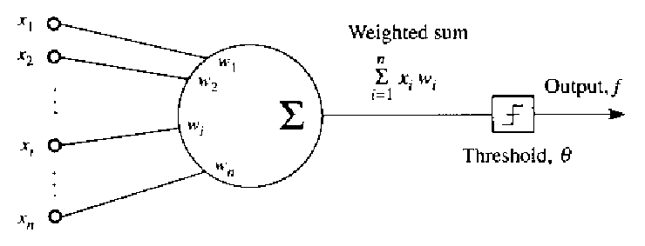
퍼셉트론(Perceptron)의 구성
입력값
가중치
출력값: 계단함수를 활성화 함수로 사용

Slide 6
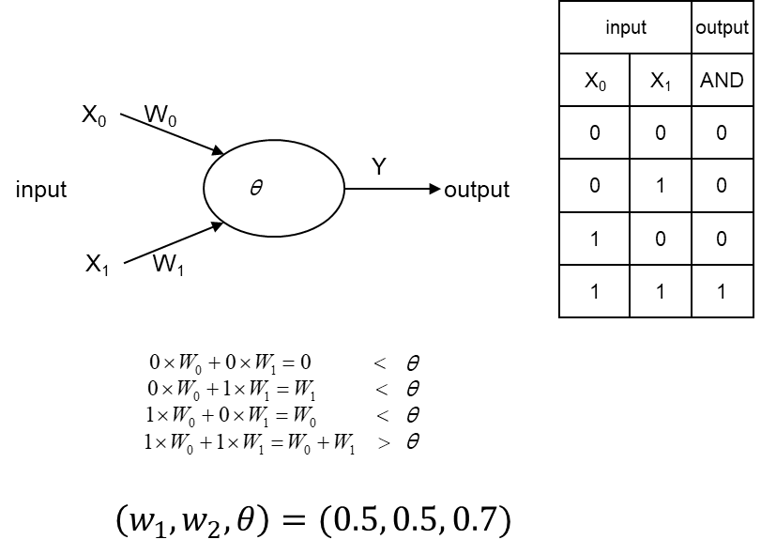
AND Gate by perceptron
AND Gate

Slide 7
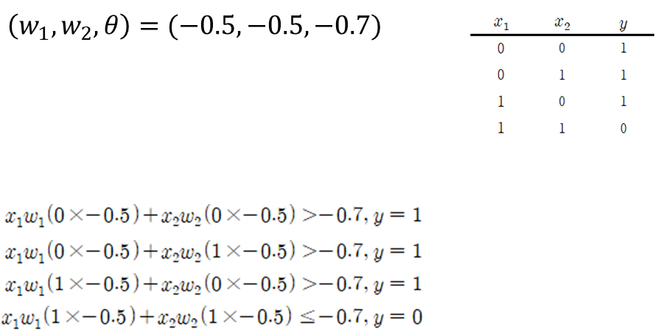
NAND Gate
NAND Gate

Slide 8
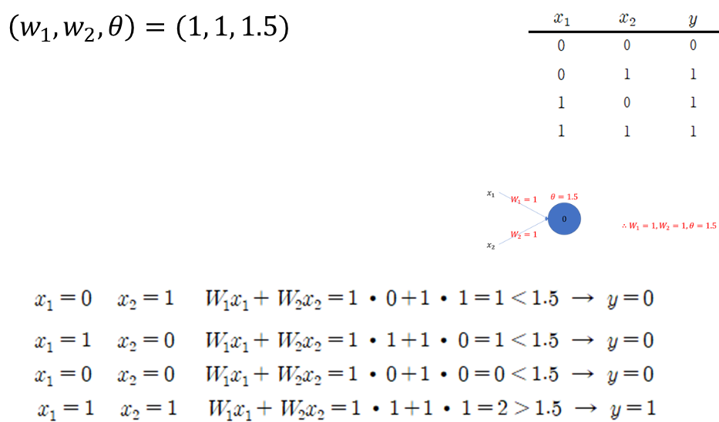
OR Gate
OR Gate

Slide 9
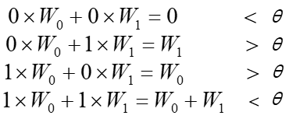
XOR Gate
XOR Gate
→ 위 조건을 만족하는 W₀, W₁ 는 존재하지 않음
→ 즉, 퍼셉트론으로는 XOR 문제를 풀 수 없음

Slide 10
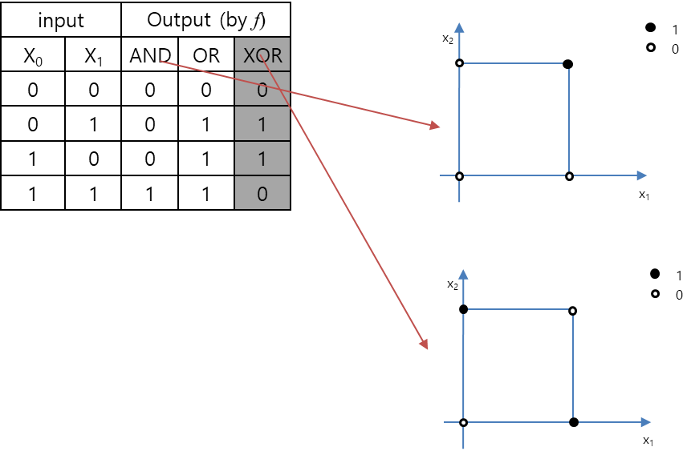
퍼셉트론의 한계
퍼셉트론은 XOR Gate 문제를 풀 수 없음
즉, 선형분리가 안되는 데이터 셋에 대해 분류할 수 없음

Slide 11
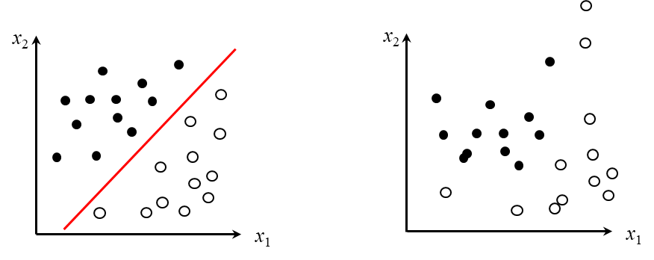
선형 분리 가능 vs 선형 분리 불가능

Slide 12
선형성 극복(Overcome the linearity)
선형성을 극복해야 하는 이유
더 복잡한 문제를 해결하기 위해
다중 선형 분류기 사용
비선형 분류기 사용
더 높은 차원으로 변환

Slide 13
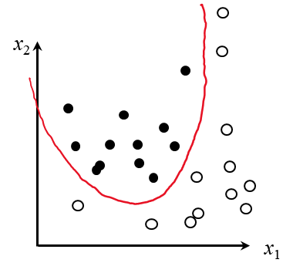
비선형 함수 활용

Slide 14
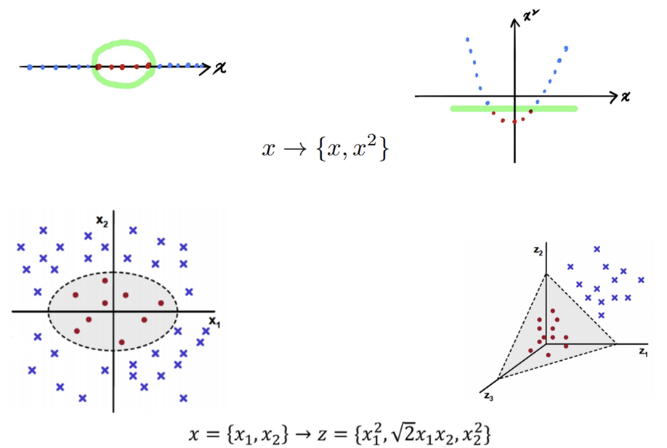
데이터 변환

Slide 15
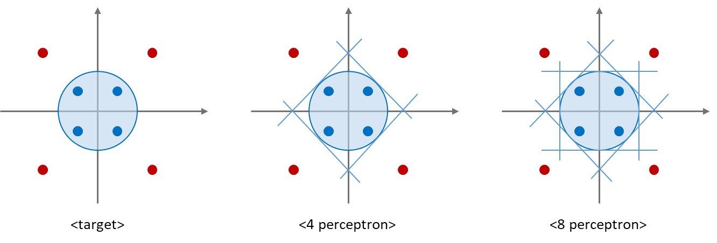
선형분리가 불가능한 데이터 분류
선형 분리가 불가능한 데이터셋을 분류하기 위한 Idea
여러 개의 선형 경계를 조합하여 선형 분리가 불가능한 데이터를 분류
NAND / OR / AND Gate의 조합으로 XOR 문제 해결 가능
선형 모형의 조합 및 결합에 따라 다양한 형태의 비선형 경계면을 만들 수 있음
Logistic regression, Decision tree와 같은 머신러닝 모델들과 비교 시, 훨씬 유연한 경계 생성 가능

Slide 16
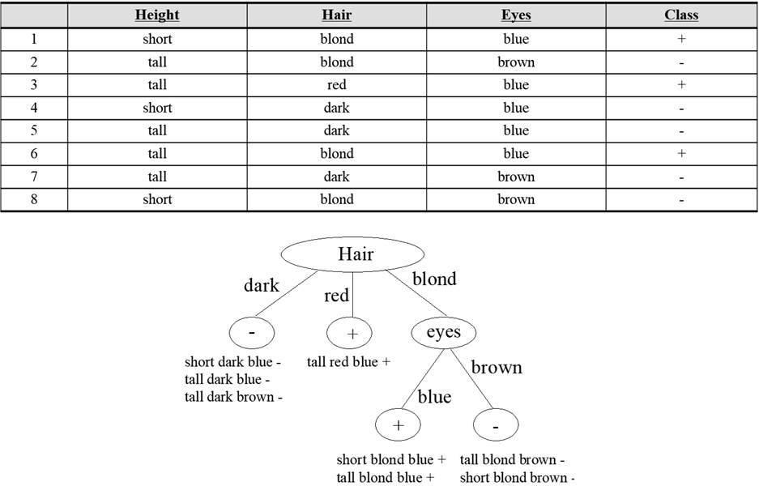
다중 선형 분류기 활용

Slide 17
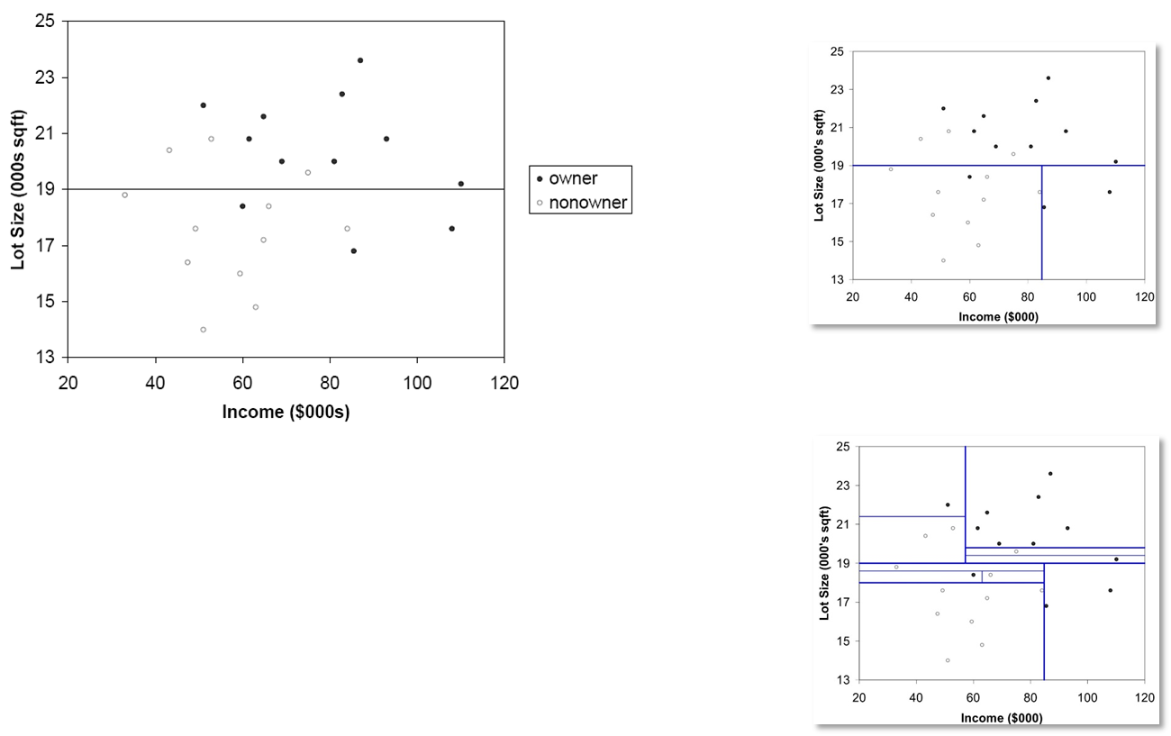
다중 선형 분류기 활용

Slide 18
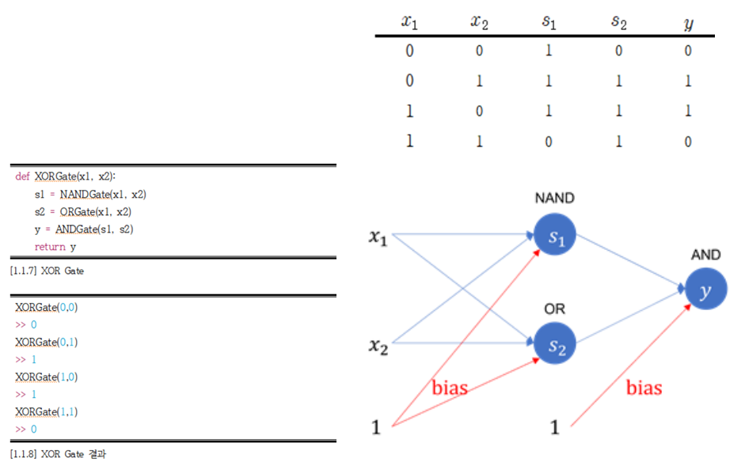
XOR problem 해결책
XOR implementation

Slide 19
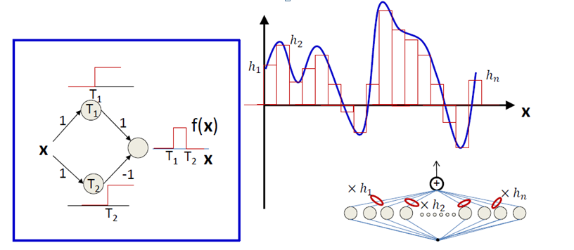
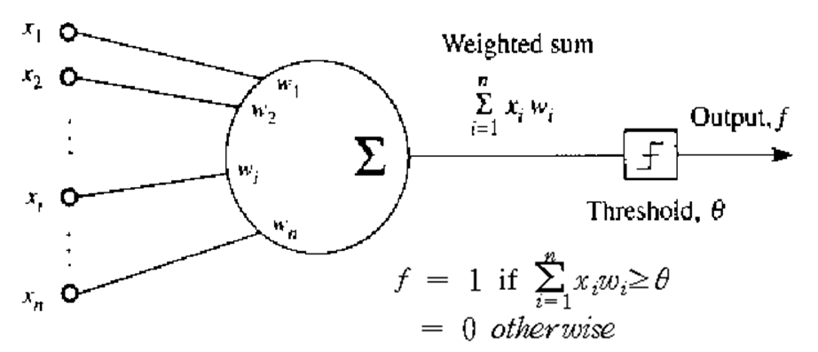
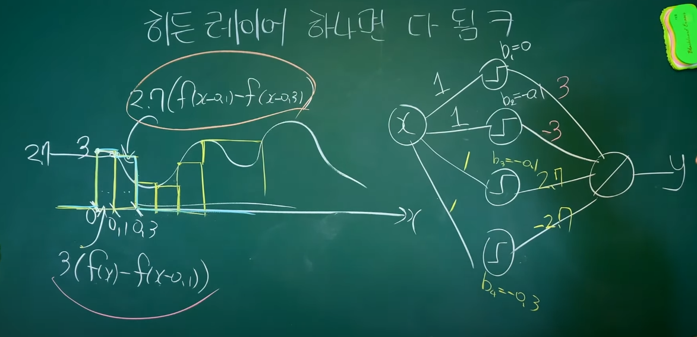

Universal Approximation Theorem
Activation functions
계단함수(sign)
시그모이드함수(sigmoid)
https://www.youtube.com/watch?v=vnkGn4r62Q8&list=PL_iJu012NOxdDZEygsVG4jS8srnSdIgdn&index=22

Slide 20
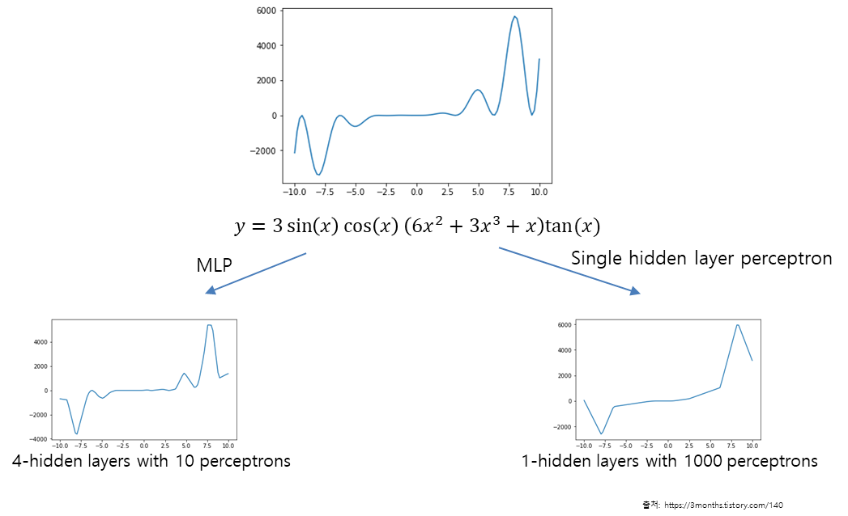
Universal Approximation Theorem

Slide 21
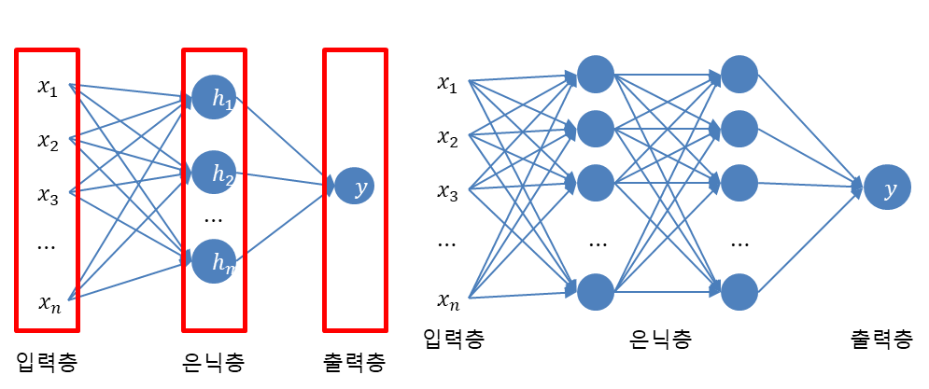
다층 퍼셉트론(Multi-Layer Perceptron, MLP)

Slide 22
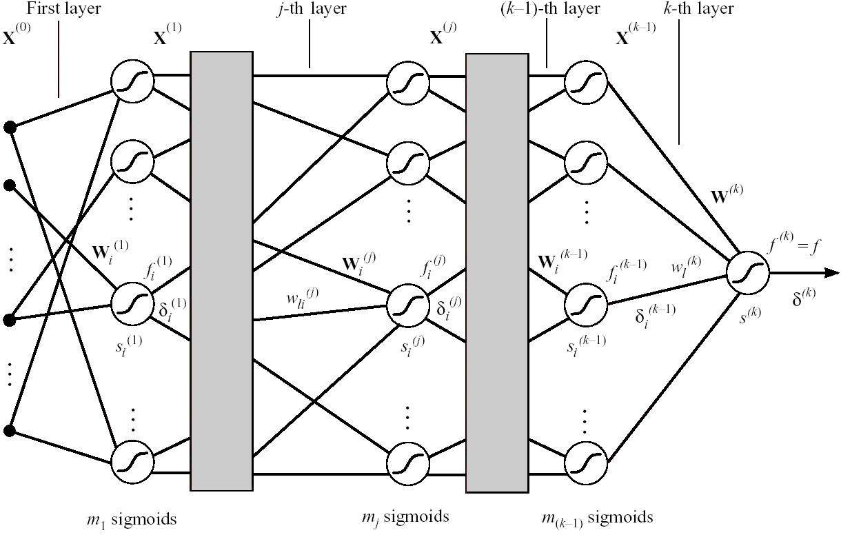
다층 퍼셉트론(Multi-Layer Perceptron, MLP)

